Slide 1
個人程式碼版本控制
Git教學

Slide 2
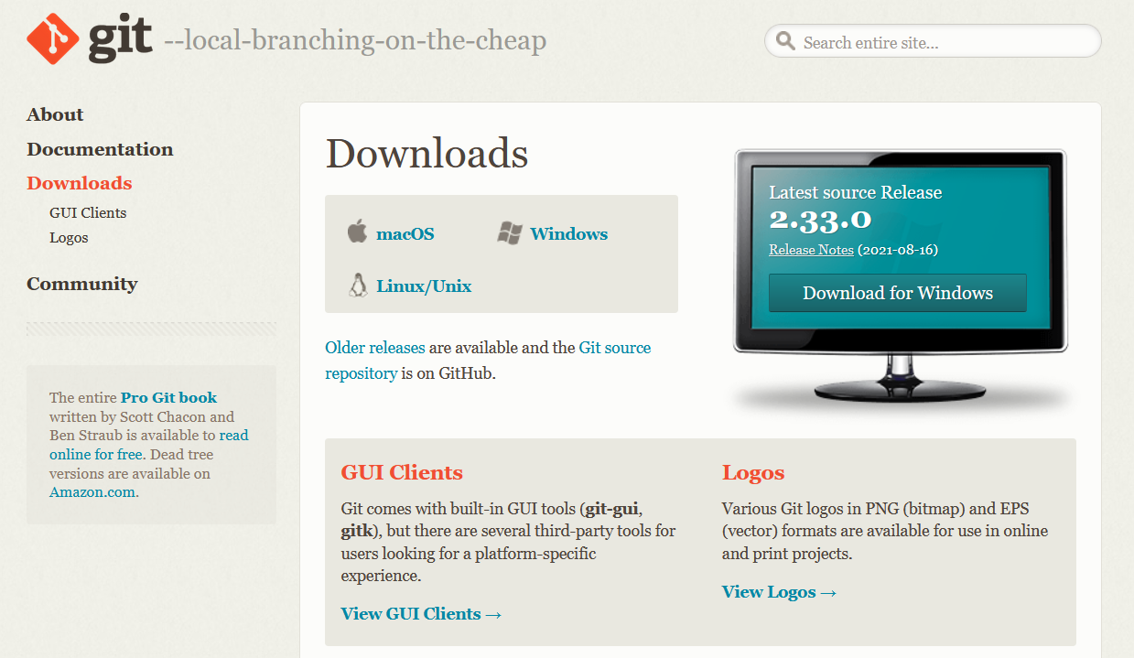
Git安裝
Git下載網址：https://git-scm.com/downloads

Slide 3
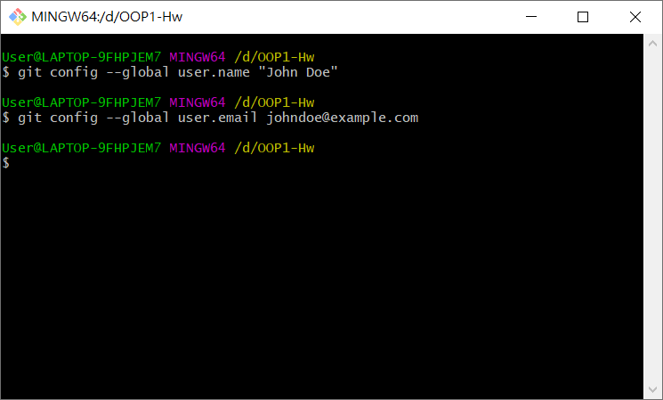
Git初次使用設定
設定使用者資料
git config --global user.name “Your name”
git config --global user.email example@example.com

Slide 4
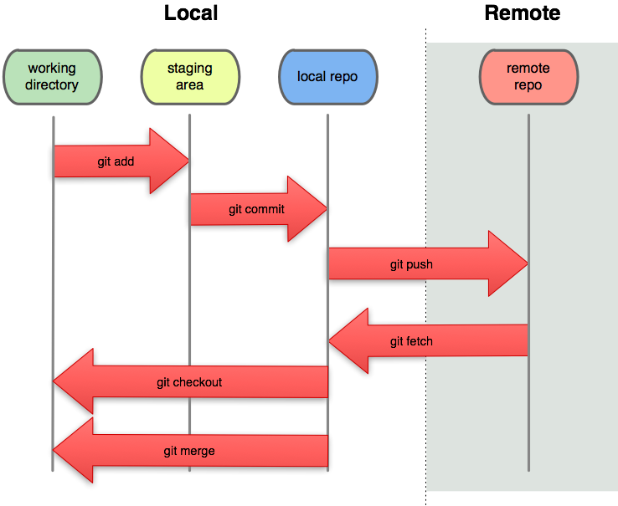
Git運作

Slide 5
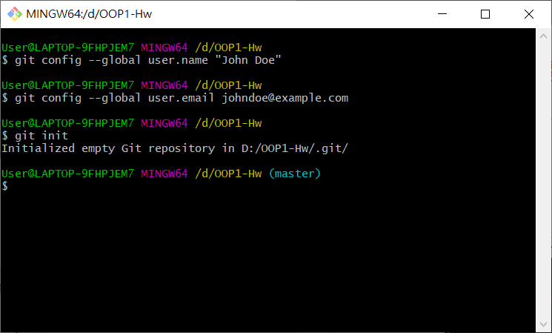
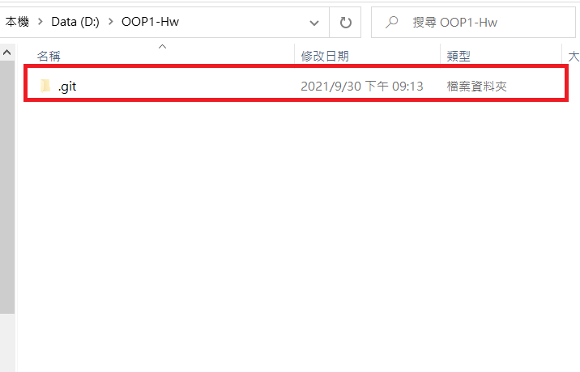
Git建立專案
建立程式儲存庫（repository）
git init
工作目錄（working directory）

Slide 6
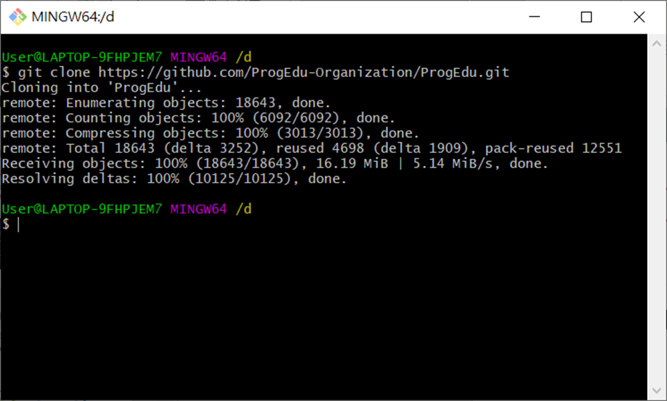
克隆（clone）
維護舊專案、拷貝現有儲存庫
git clone [網址]

Slide 7
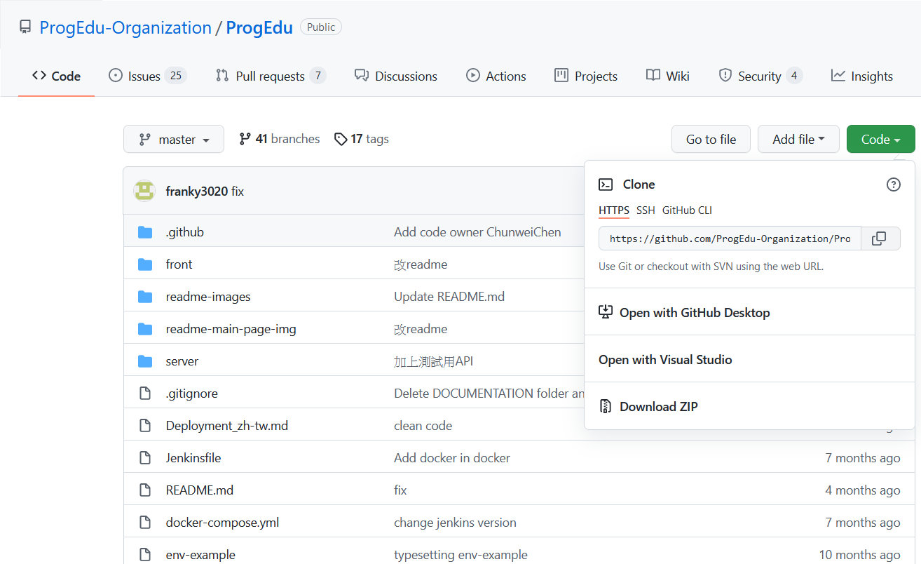

Slide 8
追蹤檔案₁
建立一個檔案
git status查看

Slide 9
追蹤檔案₂
git add [檔案]
staged area
git add . 可以將當前資料夾內所有檔案一次加入暫存區

Slide 10
提交版本
git commit –m “commit名稱”
運用git log查看專案狀態

Slide 11
Git運作

Slide 12
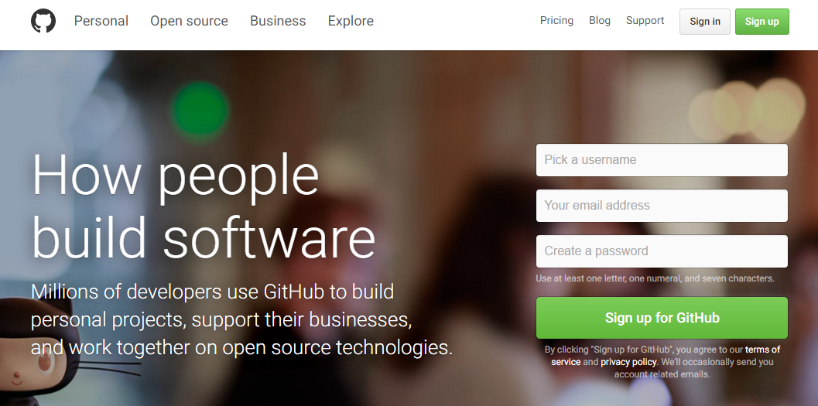
GitHub
GitHub網址:https://github.com/
註冊

Slide 13
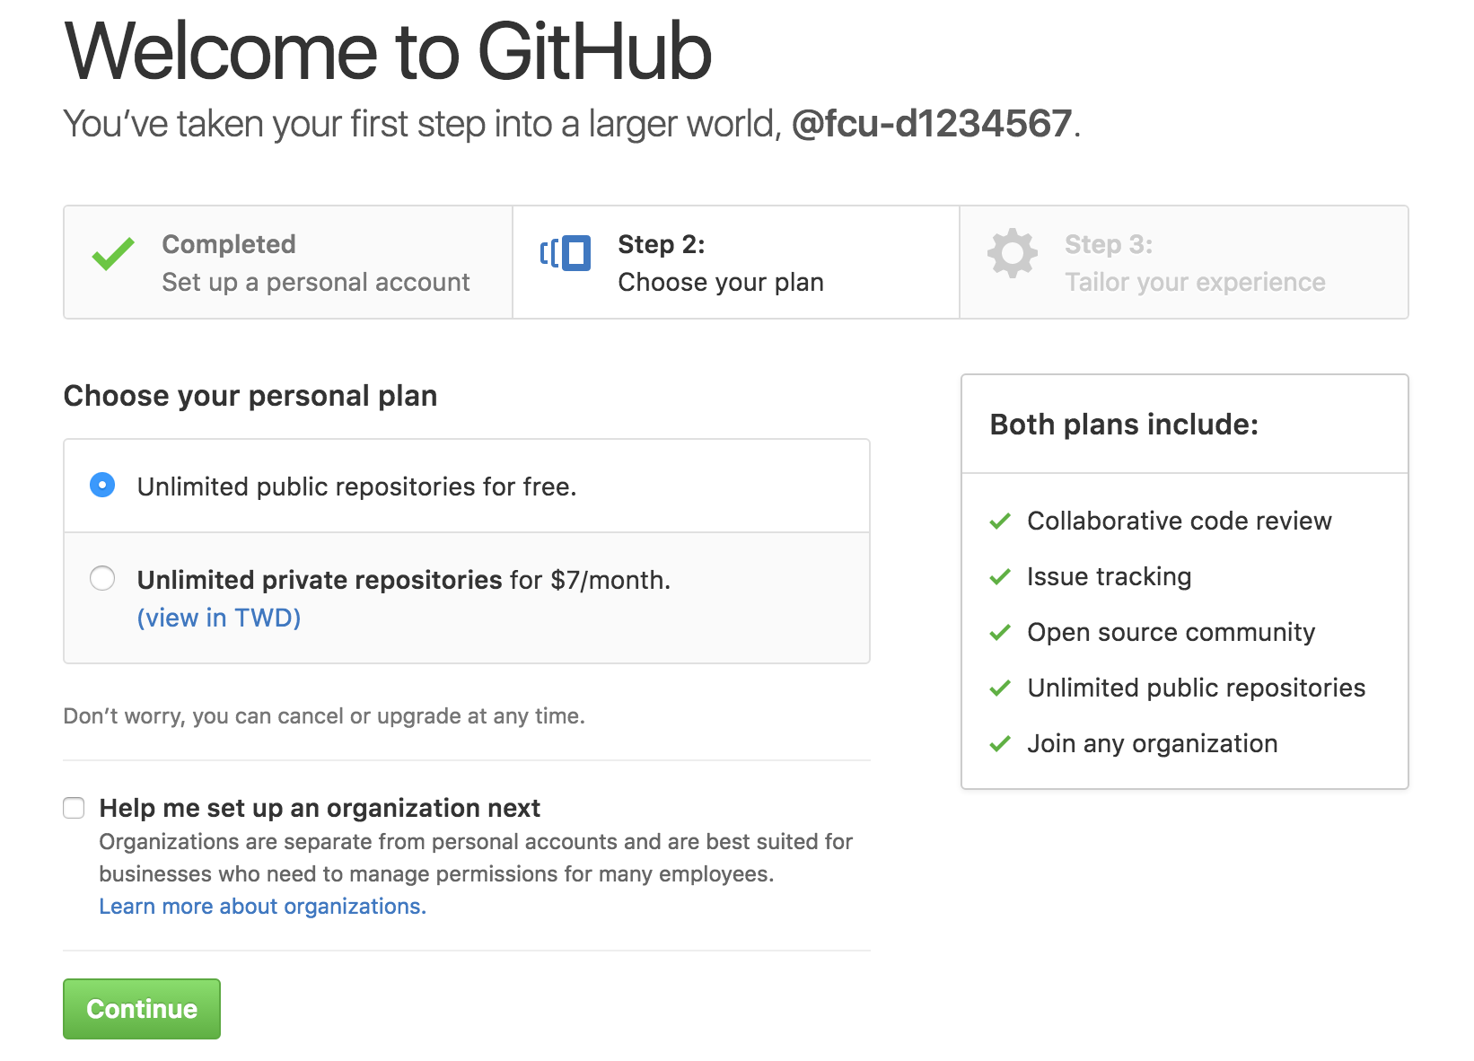
GitHub

Slide 14
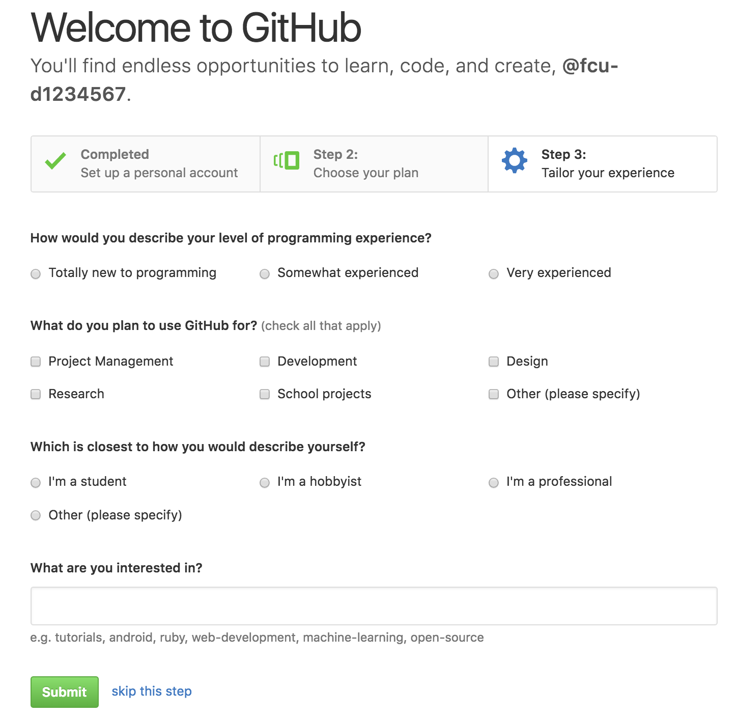

Slide 15
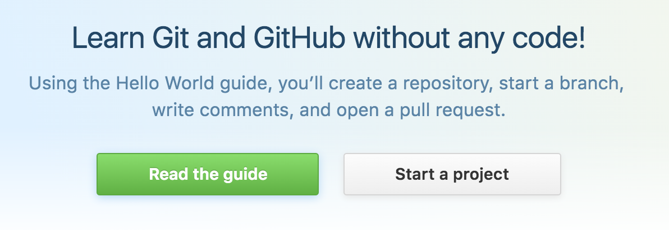
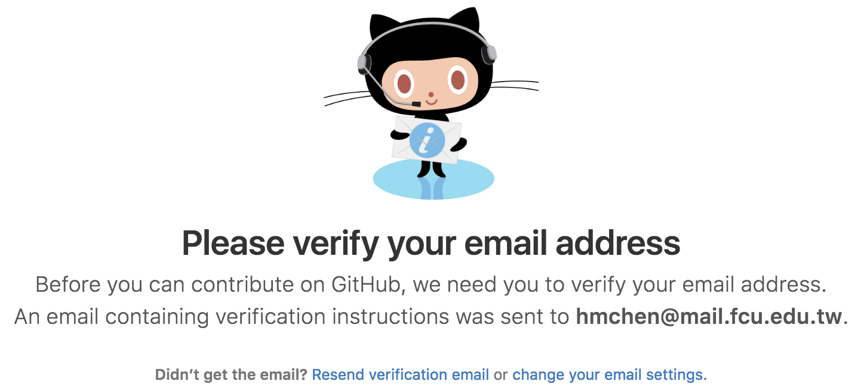

Slide 16
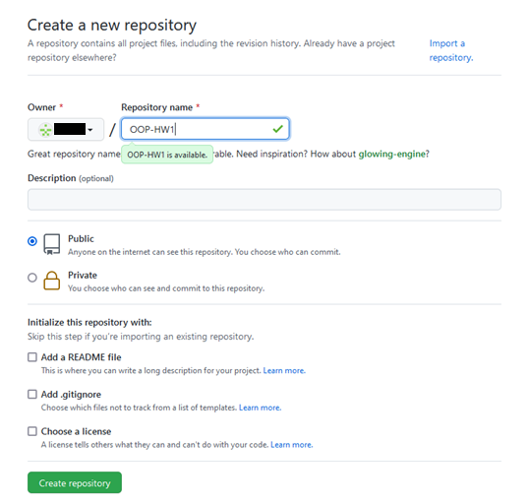
GitHub 建立專案₁

Slide 17
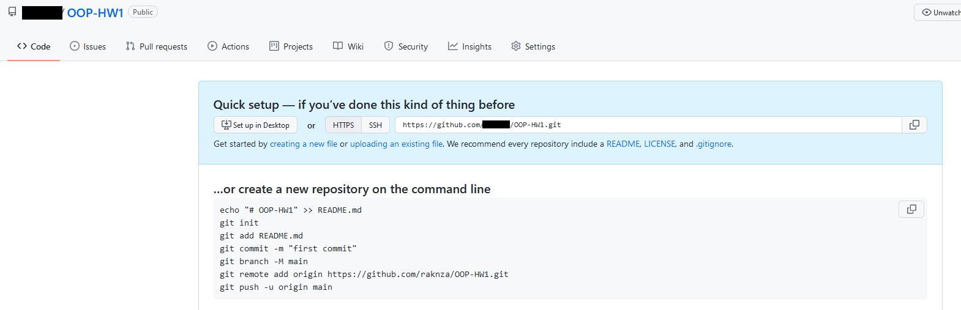
GitHub 建立專案₂

Slide 18
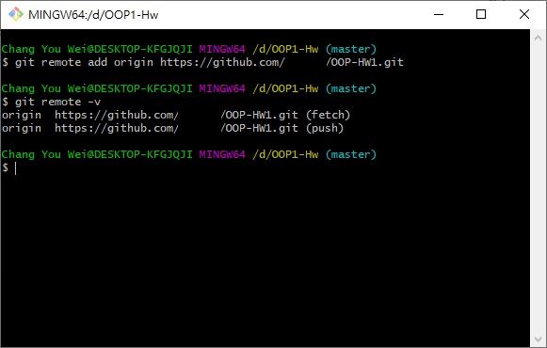
新增遠端（Remote） 專案
git remote add [簡稱] [網址]
git remote –v 查看

Slide 19
推送（Push）
git push [遠端名稱] [分支]
將本地的master分支上傳至 遠端（origin）的master分支

Slide 20
查看Github上專案

Slide 21
查看Commit歷程₁

Slide 22
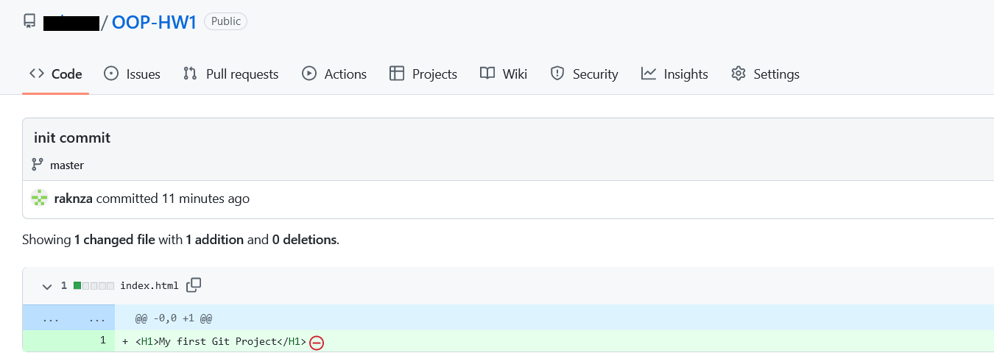
查看Commit歷程₂

Slide 23
查看檔案內容差別
修改index.html內容
運用git diff查看更改差異

Slide 24
再次推送
運用add, commit及push 進行版本更新

Slide 25
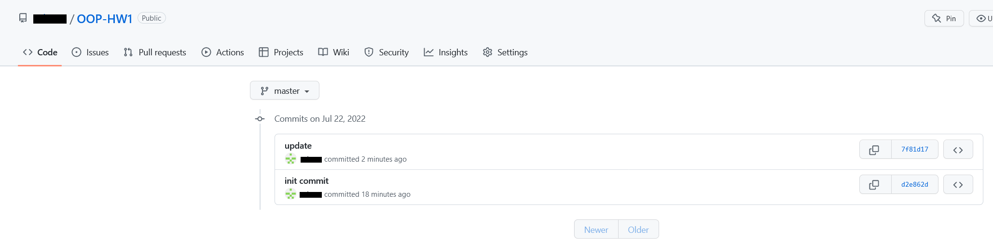
查看Github上專案

Slide 26
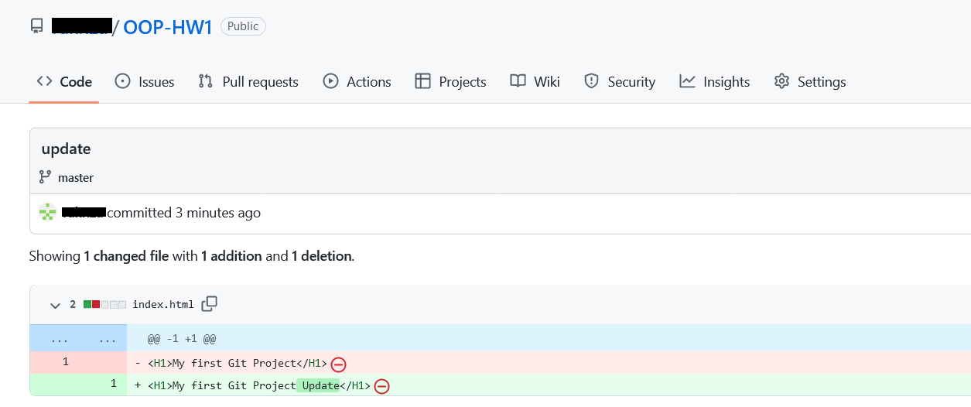
查看Commit歷程

Slide 27
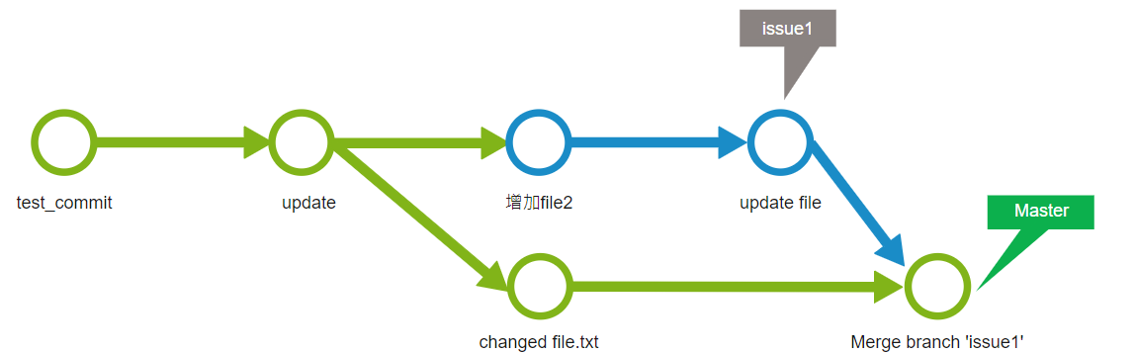
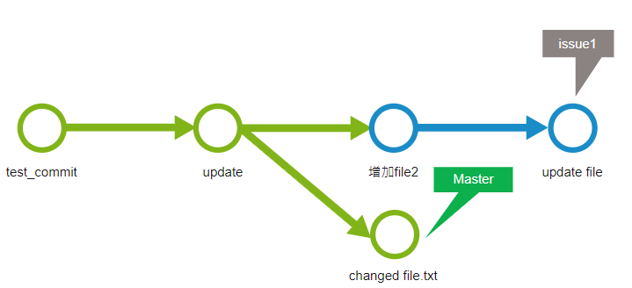
拉取（pull）
從遠端伺服器拉取最新的版本
git pull [遠端名稱] [分支]
最新版本
你的版本

Slide 28
練習情境
情境: 學期末時遇到課堂期末專題，而你要負責從零建立起專案供小組其他人共同存取，你需要完成以下事項：
建立一個程式儲存庫（git repository）
建立一個專案並加入檔案至暫存區
提交一個版本
註冊（或登入）Github
創立一個專案
將該專案新增至先前建立的儲存庫
推送至github

